Slide 1
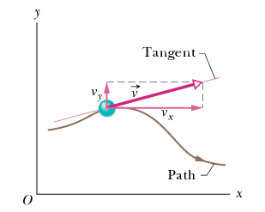
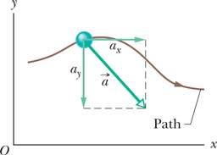
$$v_{x}=\frac{dx}{dt}$$
$$v_{y}=\frac{dy}{dt}$$
$$v_{z}=\frac{dz}{dt}$$
$$a_{x}=\frac{d^{2}x}{dt^{2}}$$
$$a_{y}=\frac{d^{2}y}{dt^{2}}$$
$$a_{z}=\frac{d^{2}z}{dt^{2}}$$

Slide 3
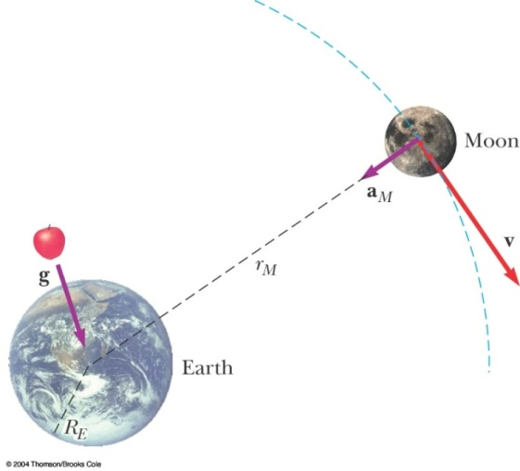
$$\vec{F}=m\vec{a}$$
力與加速度都是向量！
以分量來表示，向量的牛頓運動定律其實是三個方程式：
每一個方向都有一個牛頓運動定律！
$$F_{x}=m\frac{d^{2}x}{dt^{2}}$$
F
$$F_{y}=m\frac{d^{2}y}{dt^{2}}$$
F
$$F_{z}=m\frac{d^{2}z}{dt^{2}}$$

Slide 4
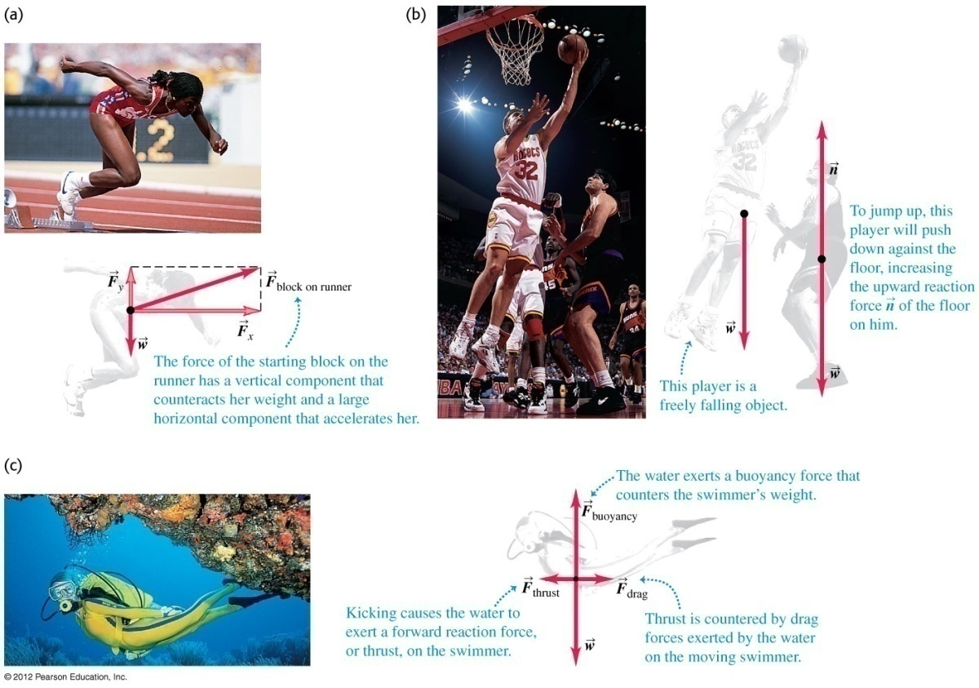
解題訣竅：
將未知的力與加速度以符號代表。
要求每一個有質量的物體，每一個方向都滿足一個牛頓第二定律！
無質量或質量可以忽略者，要求其所受合力必須為零。
聯立方程式，解出未知量。

Slide 5
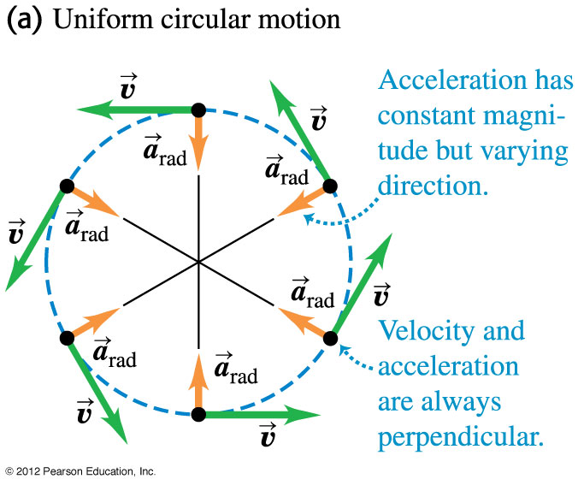
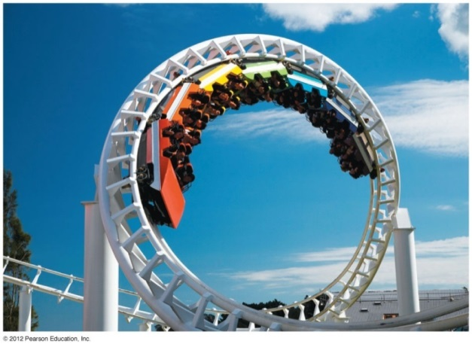
$$a=rω^{2}=\frac{v^{2}}{r}$$

Slide 6
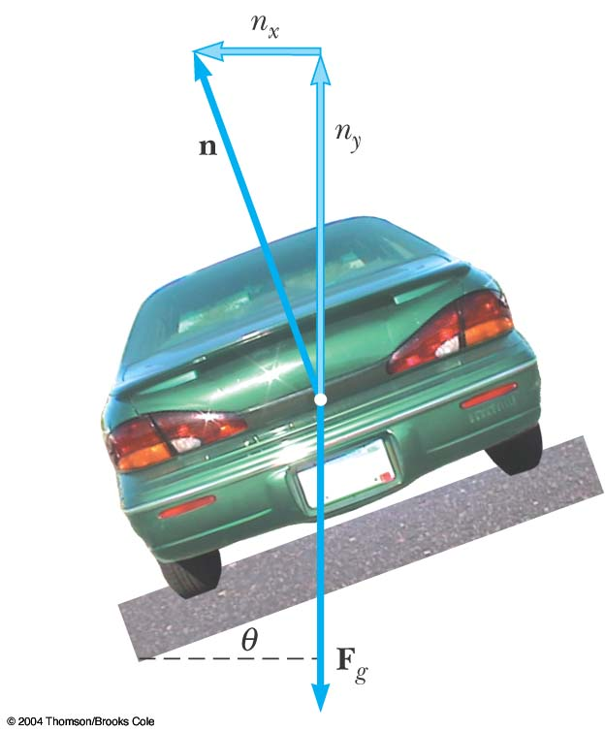
一般地面會有摩擦力，容許車子以比無摩擦時較快的速度過彎。
$$a$$
$$f_{s}$$
每一個方向都有一個牛頓運動定律！
$$F_{x}=ma_{x}→n\sin{θ}+f_{s}\cos{θ}=m\frac{v^{2}}{r}$$
$$F_{y}=ma_{y}→n\cos{θ}−mg−f_{s}\sin{θ}=0$$
代入已知的 $v$，未知的$n,f_{s}$就可以解出來！
當$f_{s}$大於最大靜摩擦力時，車子就開始打滑。

Slide 7
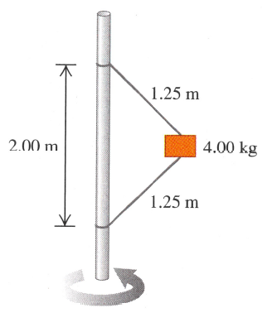

Slide 9
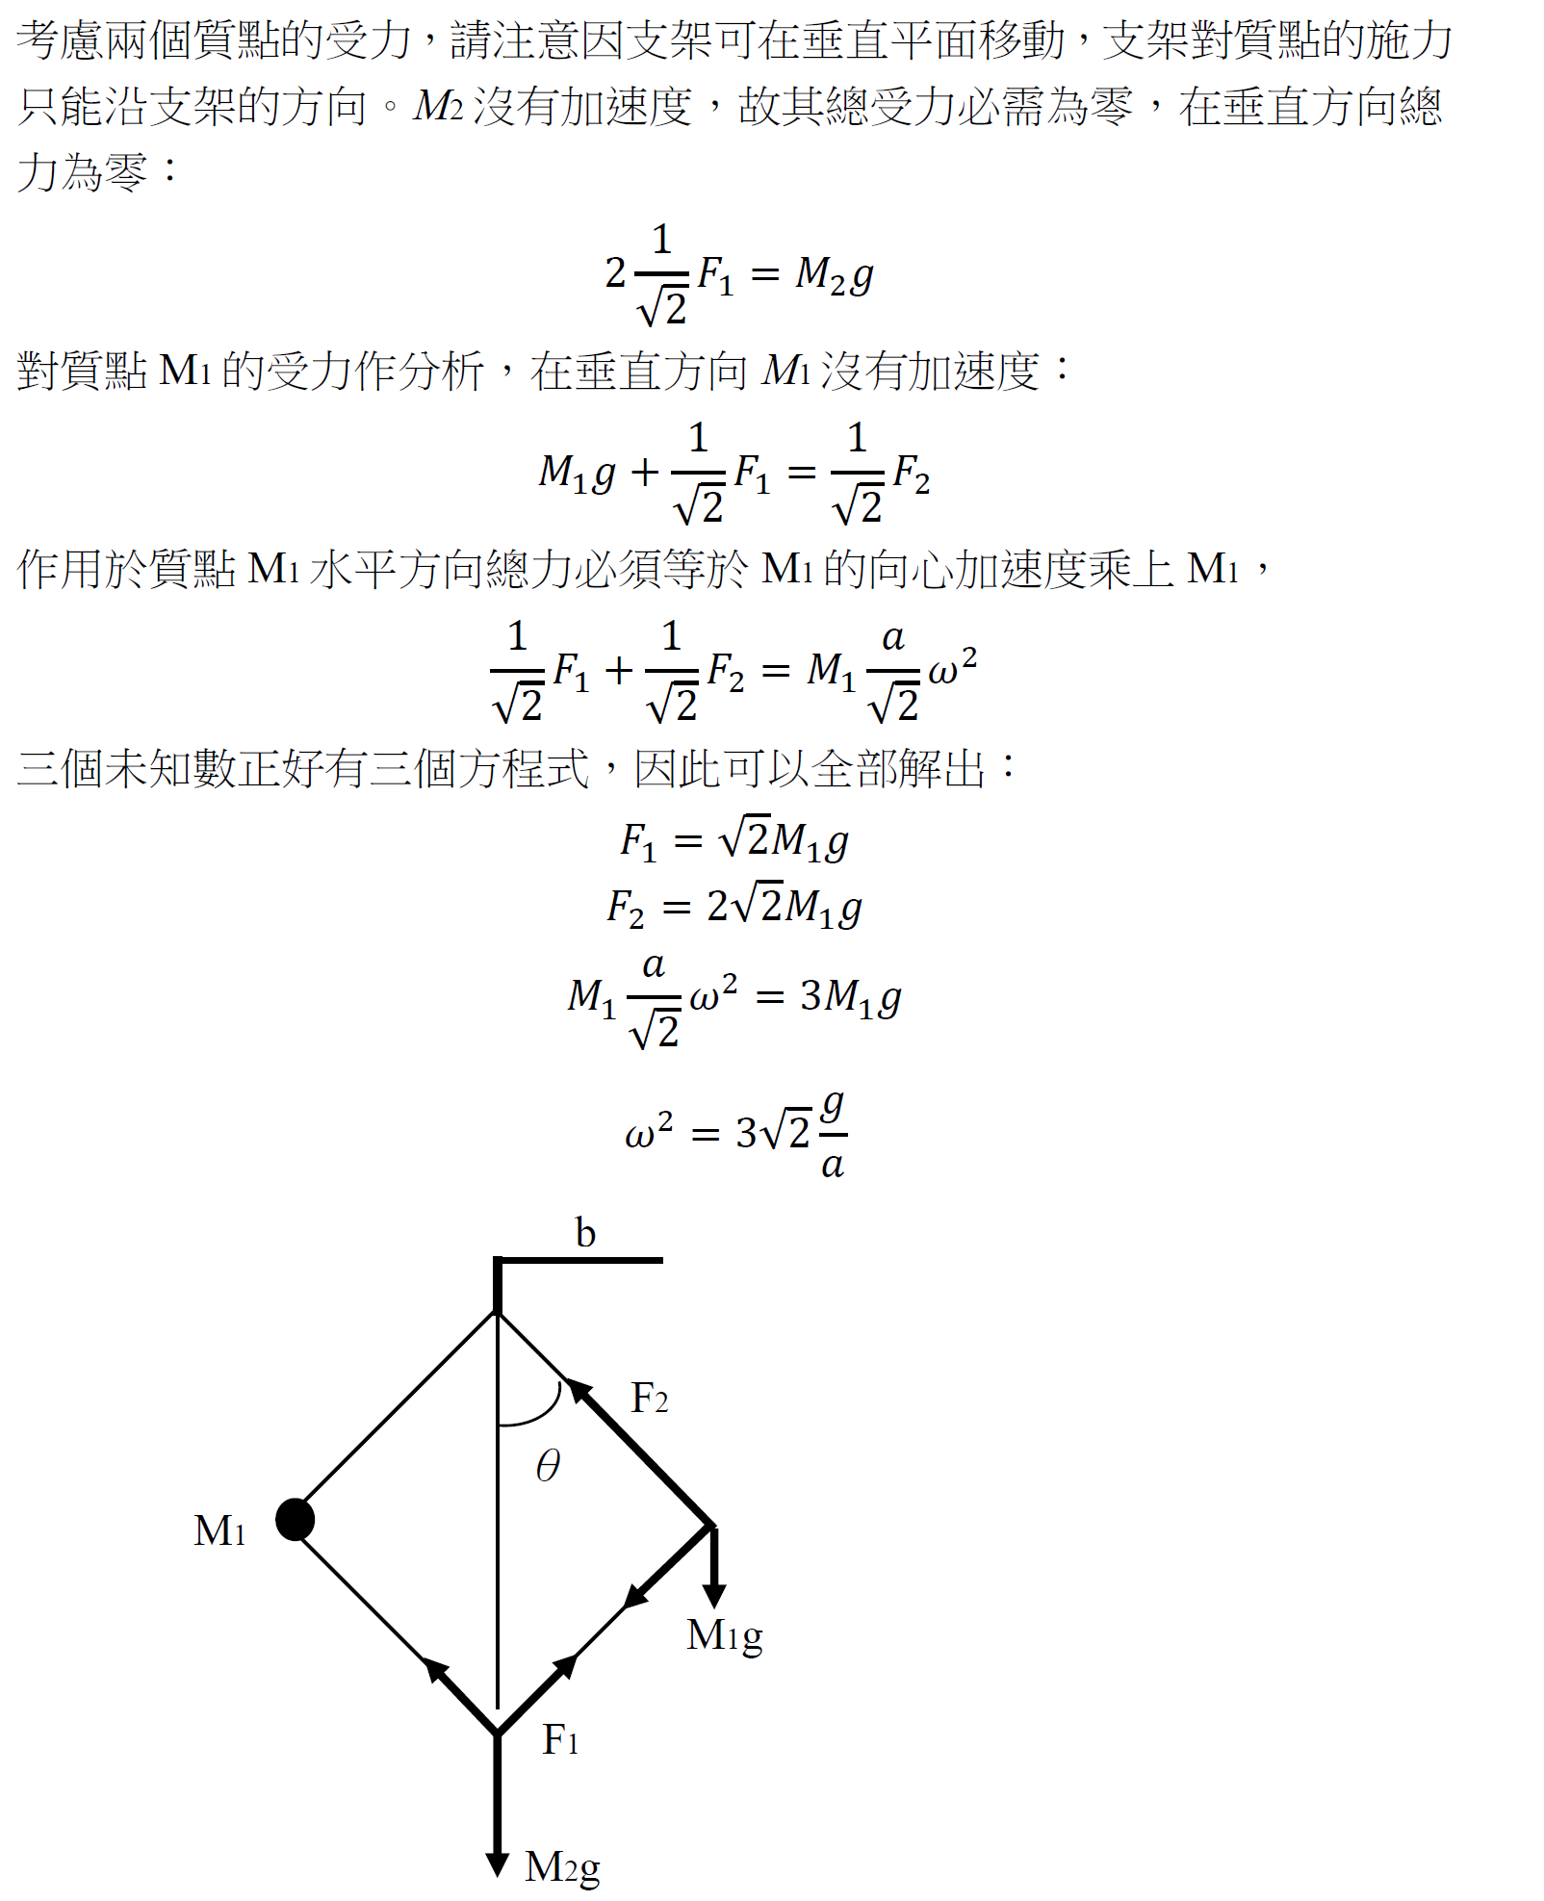
$$−$$
$$=0$$
$$−$$
$$=0$$
支架張力與重力的合力等於質量乘向心加速度！
合力提供了質量作等速圓周運動所需的向心力！

Slide 10
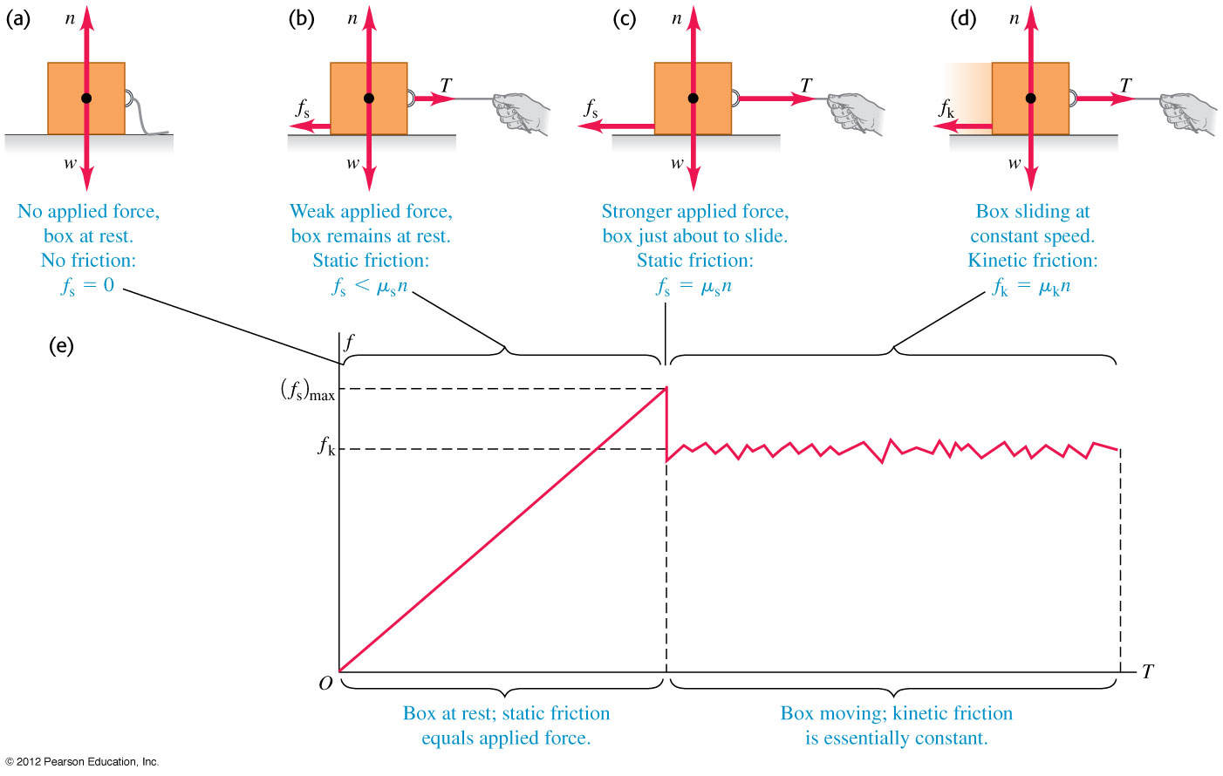
動摩擦力近似是一個常數！與運動快慢無關。

Slide 11
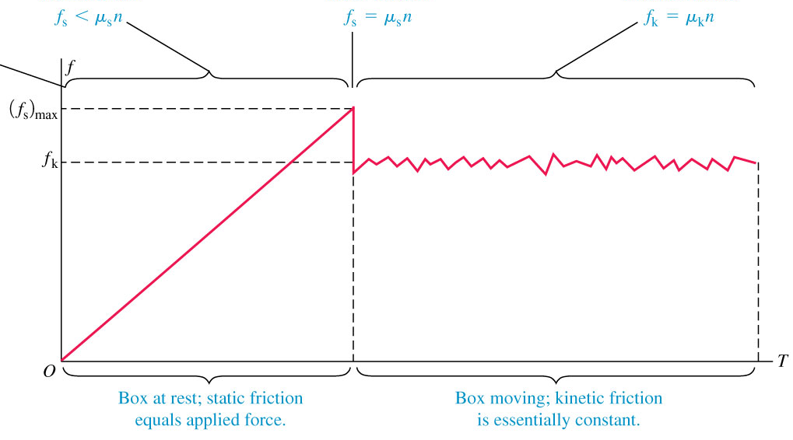
靜摩擦力大小由物體維持靜止這個條件來決定，
但最大值與垂直的正向力成正比。
動摩擦力一般來說是一定值，與垂直的正向力成正比：

Slide 12
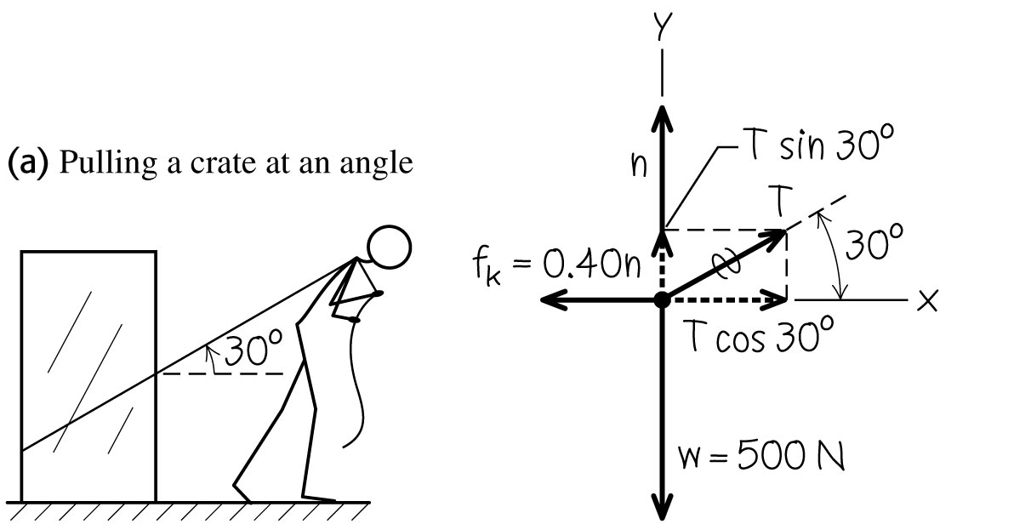
$$n+T\sin{30°−Mg}=0$$
$$T\cos{30°}{−n∙μ_{k}=Ma}$$

Slide 13
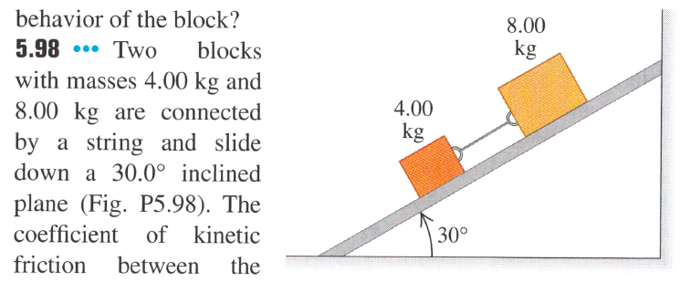

Slide 14
上方小方塊在下方方塊上滑行
$$m_{1}a_{1}=m_{2}g∙μ_{k}$$
$$m_{2}a_{2}=F−m_{2}g∙μ_{k}$$

Slide 15
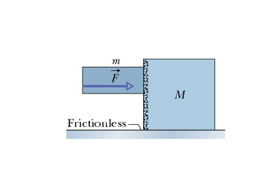
施力$\vec{F}$使方塊組向右移動，在何條件下，左方的方塊會維持不向下滑動？
$$a=\frac{F}{M+m}$$
$$N=Ma=\frac{FM}{M+m}$$
$$f_{s}$$
$$N$$
左方的方塊會維持不向下滑動
$$mg$$
$$f_{s}=mg$$
最大靜摩擦力：$Nμ_{s}$
不滑動條件
$$f_{s}<Nμ_{s}$$
$$mg<\frac{FM}{M+m}μ_{s}$$

Slide 16
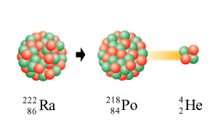
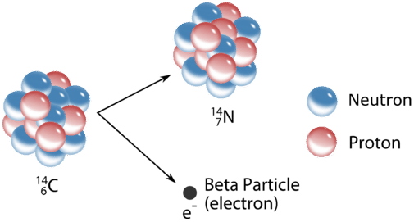
原子核的衰變是一個微觀的量子現象。
我們無法預測單一一顆原子核何時及是否衰變，只能預測它衰變的機率。
注意即使完全相同的原子核，它的命運，何時及是否衰變，都不相同。
$$Γ$$
每單位時間衰變發生的機率為 $Γ$
$$1−Γ$$

Slide 17
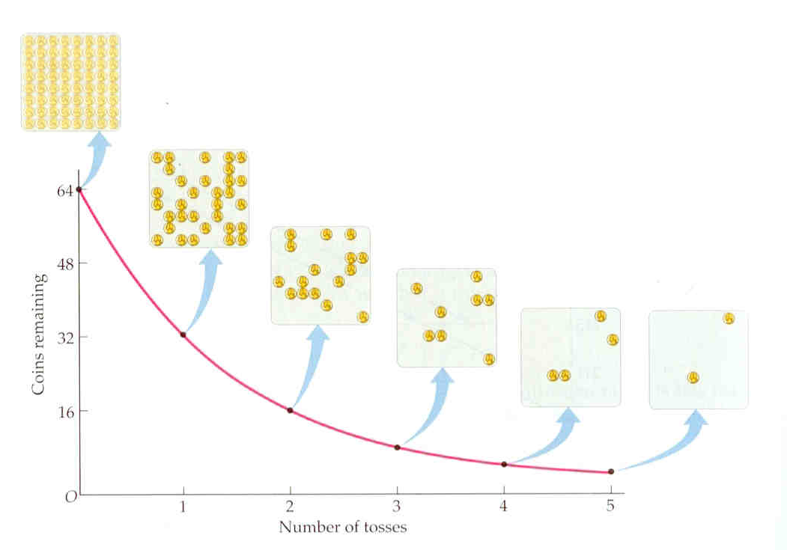
對單一的原子核雖然無法預測，
如果是觀測一大群原子核：等於重複實驗很多次。
機率使我們可以預測原子核的數量$N$。
$$N$$
$$t$$
假設 $Γ$ 是一個原子核每秒衰變的機率。
$$\frac{dN}{dt}\left(t\right)=−ΓN\left(t\right)$$
$$\frac{dN}{dt}=−ΓN$$
$ΓN$ 即是一群$N$個原子核，每秒衰變發生的次數。
每衰變一次，數目就減1。 $−ΓN$ 等於數目變化率$\frac{dN}{dt}$。
這是一個微分方程式！等式在任何時間都成立，因此是一個函數方程式。
$N$的一次微分這個函數，與$N\left(t\right)$函數成正比。

Slide 18
$$N$$
$$\frac{d}{dx}e^{bx}=be^{bx}$$
$$t$$
$$\frac{dN}{dt}=−ΓN$$
$$N=e^{−Γt}$$
指數函數的微分與自己成正比！
數量隨時間增加以指數遞減。
但我可以在這個解的前面乘上任一個常數$C$，解仍成立
$$N=Ce^{−Γt}$$
$$\frac{dN}{dt}=\frac{dCe^{−Γt}}{dt}=C\frac{de^{−Γt}}{dt}=−CΓe^{−Γt}=−ΓN$$
注意常數$C$可以是任意數，我們似乎得到了無限多組解。

Slide 19
$$N$$
$$t$$
$$\frac{dN}{dt}=−ΓN$$
微分方程式只規定變化率與數量正比，
此規定的漏洞是無法禁止等比例增減，也就是將數量乘常數$C$！
$$N=Ce^{−Γt}$$
但有了常數$C$我們才能引入起始數目$N_{0}$，否則起始數量只能是$1$。
事實上$N\left(0\right)=C=N_{0}$
$$N=N_{0}e^{−Γt}$$
如果沒有引入起始的條件$N_{0}$，微分方程式有無限多個解。
引入適當的起始條件，微分方程式就只有唯一解。

Slide 20
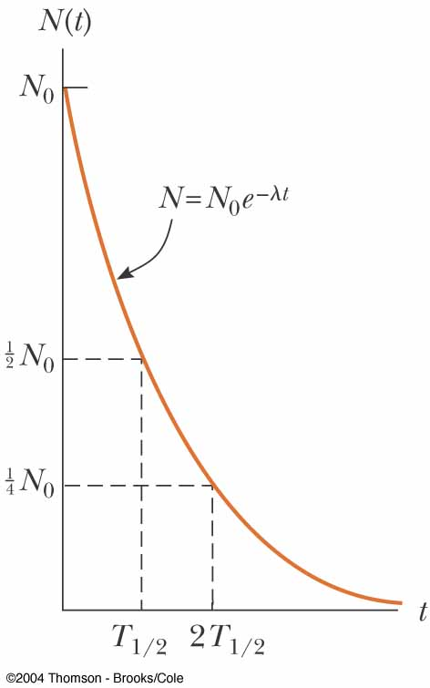
指數遞減函數，比所有多項式遞減都快：
$$\lim_{x→∞}{\frac{e^{−x}}{x^{−n}}}=\frac{x^{n}}{e^{x}}→0$$
$$e^{x}=\sum_{n=1}^{∞}{\frac{x^{n}}{n!}}=1+x+\frac{x^{2}}{2!}+\frac{x^{3}}{3!}+\frac{x^{4}}{4!}⋯$$
$$N=N_{0}e^{−Γt}=N_{0}e^{−\frac{t}{τ}}$$
$$τ≡\frac{1}{Γ}$$
$τ$稱平均壽命，數量變為$1/e$的時間。
指數遞減函數，減少一半的時間永遠相同。
$$\frac{N\left(t_{2}\right)}{N\left(t_{1}\right)}=\frac{c∙e^{−Γt_{2}}}{c{∙e}^{−Γt_{1}}}=e^{−Γ\left(t_{2}−t_{1}\right)}=\frac{1}{2}$$
指數遞減
$$\left(t_{2}−t_{1}\right)=\frac{1}{Γ}\ln{2}≡T_{\frac{1}{2}}$$
半衰期

Slide 21
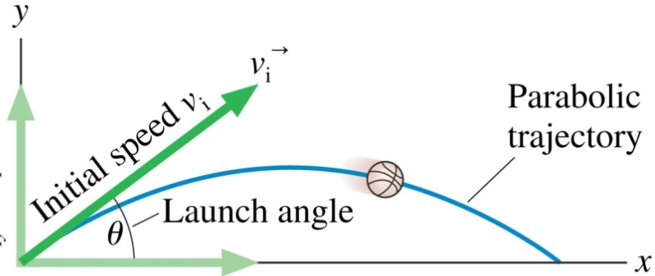
牛頓定律加上力的描述給定運動方程式，再加上起使條件(起始位置與速度），便能決定此系統未來任一時間的狀態！
$$\vec{F}=m\vec{a}$$
起始條件
$$\vec{r}\left(0\right),\vec{v}\left(0\right)$$
$$\vec{r}\left(t\right)$$
函數可唯一解出

Slide 22
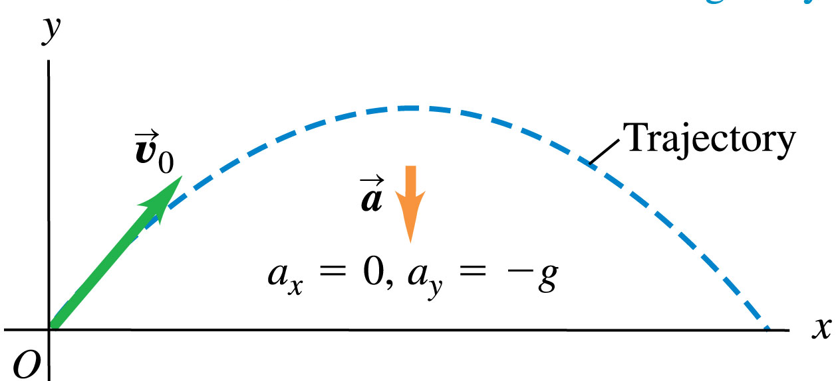
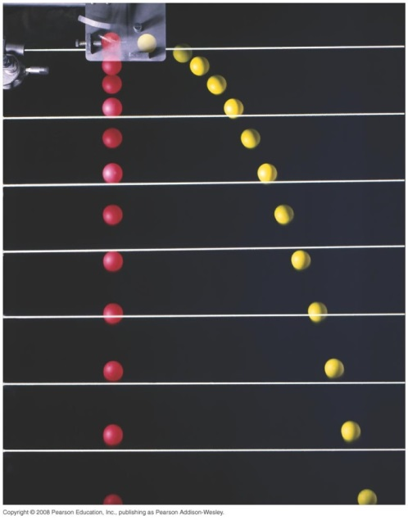
二維拋體運動
以分量來討論非常方便：
$$\vec{F}=m\vec{a}=−mg\hat{j}$$
$$m\frac{d^{2}x}{dt^{2}}=0$$
$$\frac{d^{2}x}{dt^{2}}=0$$
$$m\vec{a}=−mg\hat{j}$$
$$m\frac{d^{2}y}{dt^{2}}=−mg$$
$$\frac{d^{2}y}{dt^{2}}=−g$$
垂直與水平彼此獨立。

Slide 23
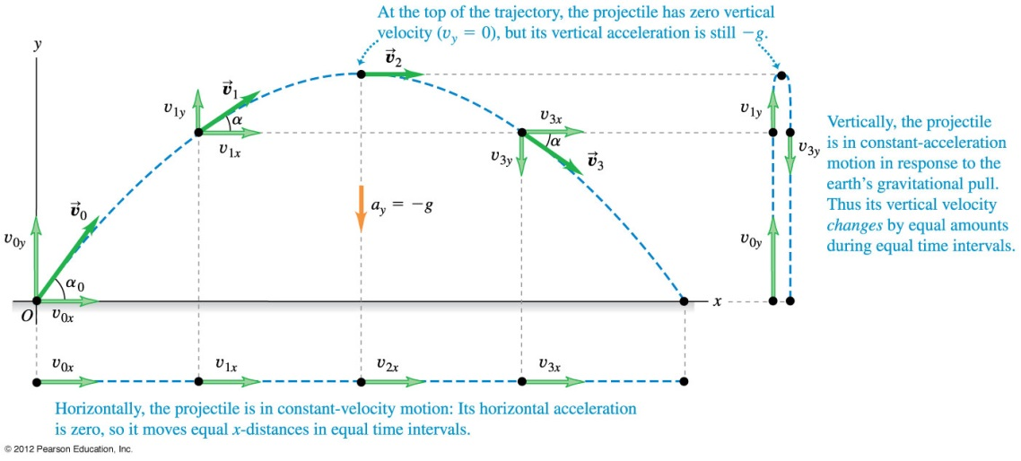
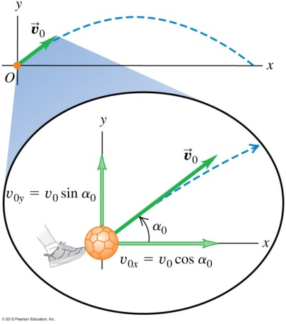
垂直運動即一自由落體，水平運動即一等速運動。
$$\frac{d^{2}x}{dt^{2}}=0$$
水平等速運動
$$v_{x}=v_{x0}$$
$$x\left(t\right)=v_{x0}t+x_{0}$$
兩者疊加
垂直而有初速的自由落體
$$v_{y}=−gt+v_{y0}$$
$$\frac{d^{2}y}{dt^{2}}=−g$$
$$y\left(t\right)=−\frac{1}{2}gt^{2}+v_{y0}t+y_{0}$$
起始條件：$x_{0},y_{0}$
$$v_{x0}=v_{0}\cos{α_{0}}$$
$$v_{y0}=v_{0}\sin{α_{0}}$$

Slide 24
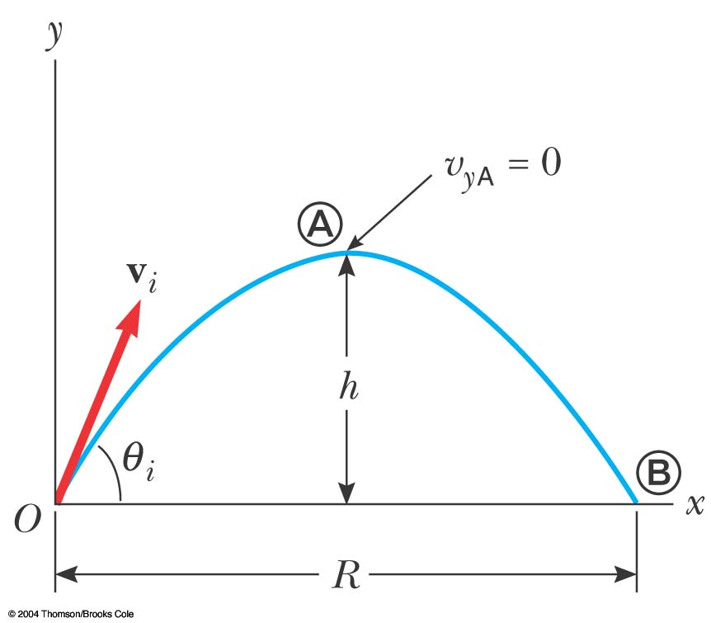
有了位置函數，所有問題都可以解答：
最高高度與射程 Height and Range
$$x\left(t\right)=v_{x0}t+x_{0}$$
$$y\left(t\right)=−\frac{1}{2}gt^{2}+v_{y0}t+y_{0}$$
最遠射程發生在 $y=0$。
最高點發生在$v_{y}=0$。
求出對應時間再代回位置函數。

Slide 25
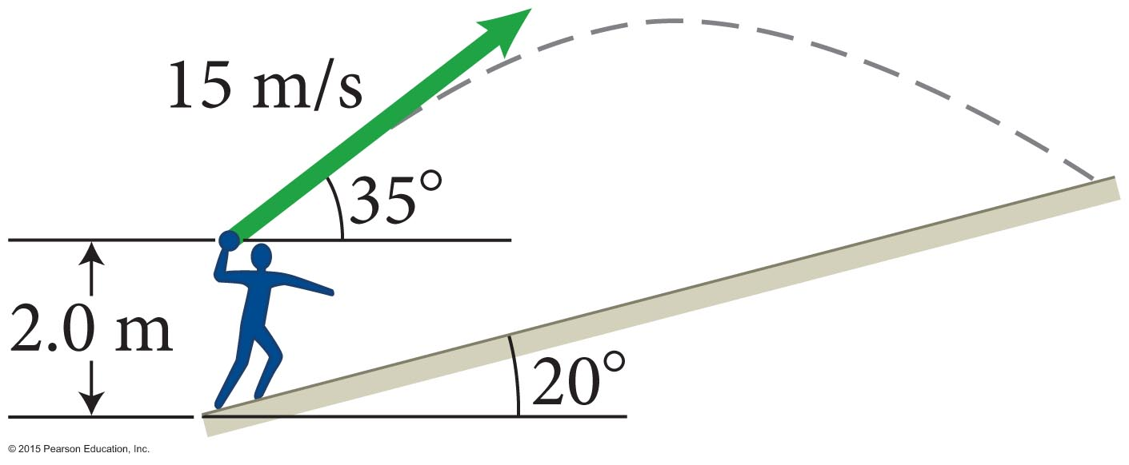
$$x\left(t\right)=v_{x0}t+x_{0}$$
$$y\left(t\right)=−\frac{1}{2}gt^{2}+v_{y0}t+y_{0}$$

Slide 26
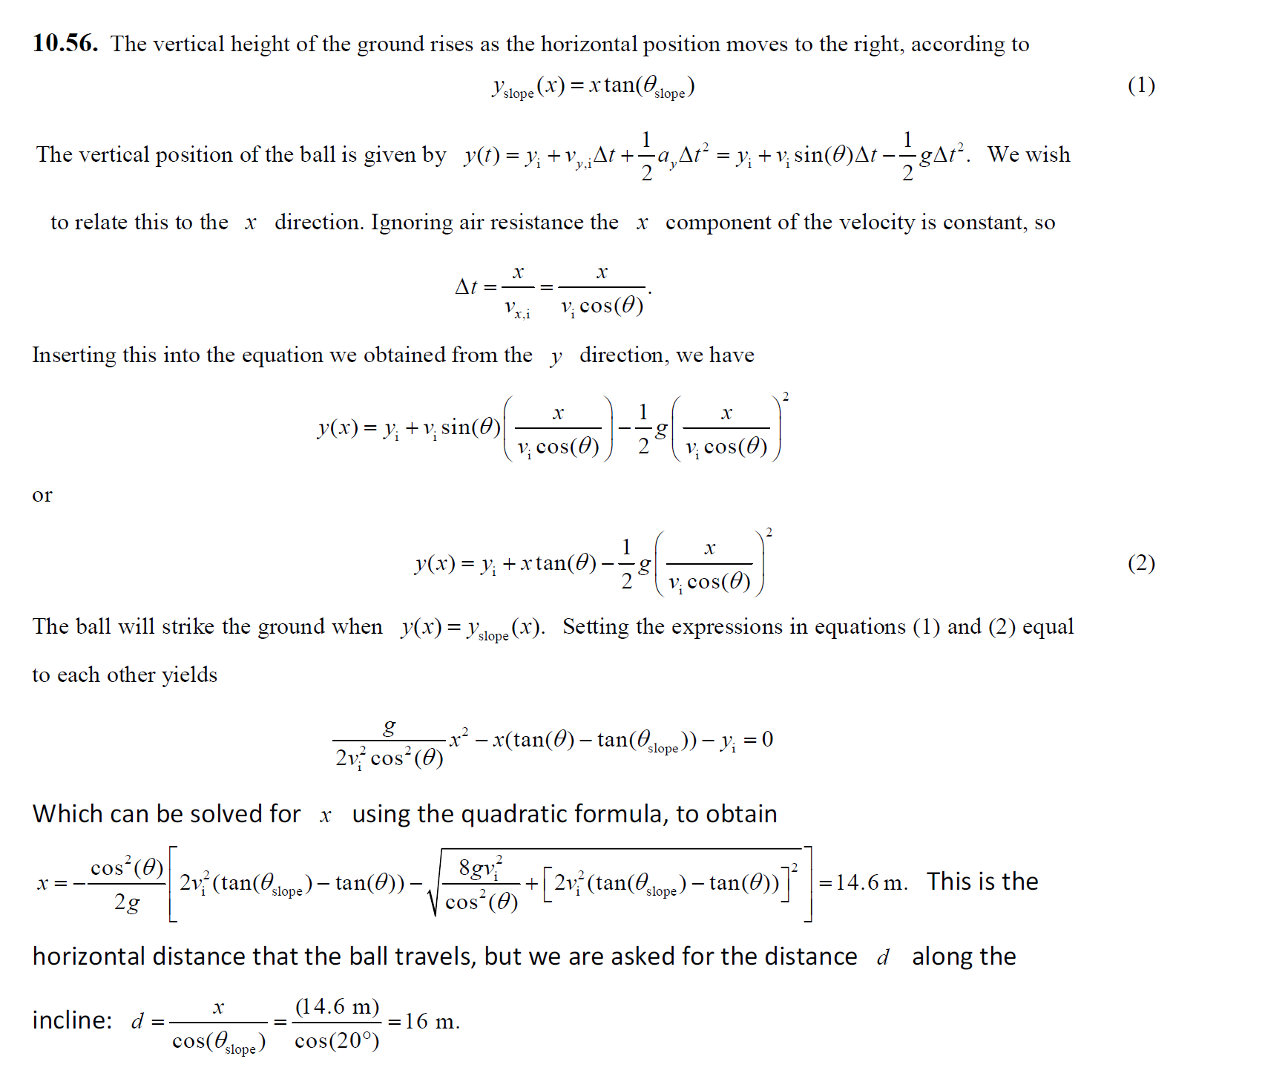

Slide 27
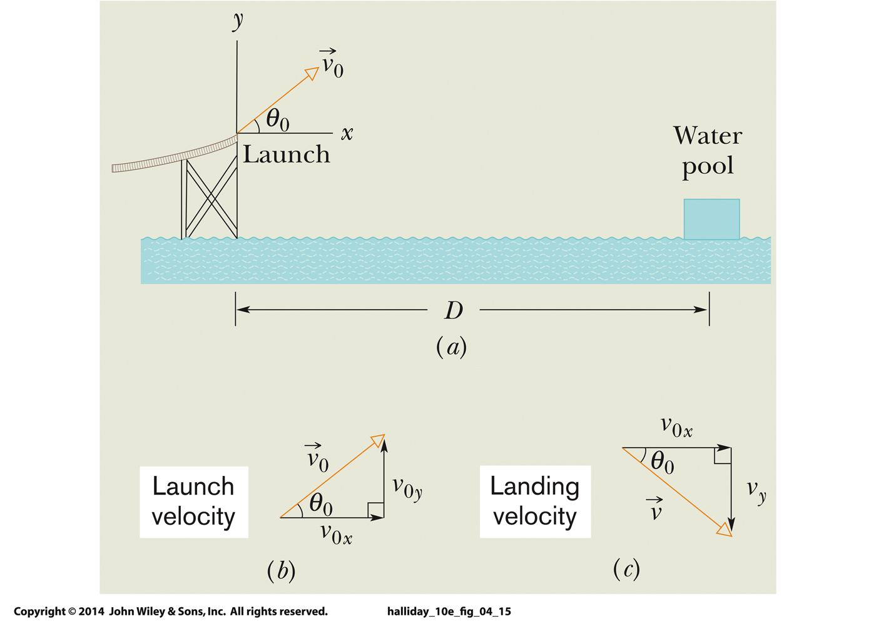

Slide 28
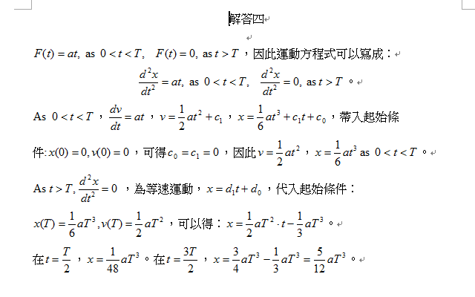

Slide 29
